Slide 1

NÁZEV ŠKOLY: Základní škola Hostouň, okres Domažlice,
příspěvková organizace
REGISTRAČNÍ ČÍSLO PROJEKTU: CZ.1.07/1.4.00/21.2880
ŠABLONA: III/2 Inovace a zkvalitnění výuky prostřednictvím ICT
NÁZEV PROJEKTU: Moderní škola
NÁZEV A ČÍSLO MATERIÁLU: | VY_32_INOVACE_11_S11-M-9
VYTVOŘENO: | Březen 2013
AUTOR: | Zdeňka Špinlerová
VZDĚLÁVACÍ OBLAST: | Matematika a její aplikace
VZDĚLÁVACÍ OBOR: | Matematika a její aplikace
SADA: | Matematika pro 9. ročník
NÁZEV VZDĚLÁVACÍHO MATERIÁLU: | Funkce tangens

Slide 2
ANOTACE:
Materiál slouží k seznámení s funkcí tangens (definice, graf) a hledání jejích hodnot v tabulkách a na kalkulačce. .
OČEKÁVANÝ VÝSTUP:
Žák se seznámí se pojmem funkce tangens. Procvičí si hledání hodnot funkce v tabulkách a na kalkulačce..
ROČNÍK: | 9.
DRUH UČEBNÍHO MATERIÁLU: | Prezentace
STUPEŇ A TYP VZDĚLÁVÁNÍ: | Základní vzdělávání – druhý stupeň
POMŮCKY: | Učebnice - kalkulačka
CÍL – INOVACE: | Podporuje aktivní výklad i opakování učiva s využitím interaktivní tabule
METODICKÉ POKYNY: | Žáci doplňují myšlenkovou mapu pomocí pera

Slide 3
MATEMATIKA
9. ročník
FUNKCE

Slide 4
Pravoúhlý trojúhelník a goniometrické funkce
FUNKCE

Slide 5
Pravoúhlý trojúhelník
PŘIPOMEŇME SI
C
Trojúhelník ABC je pravoúhlý
s pravým úhlem při vrcholu C.
b
a
α
β
A
c
B
Pro každý pravoúhlý trojúhelník platí: c² = a² + b²

Slide 6
Pravoúhlý trojúhelník
Pro úhel α platí:
β
přepona
Odvěsna protilehlá
k úhlu α
α
γ
Odvěsna přilehlá k úhlu α

Slide 7
Pravoúhlý trojúhelník
Pro úhel β platí:
β
přepona
Odvěsna přilehlá
k úhlu β
γ
α
Odvěsna protilehlá k úhlu β

Slide 8

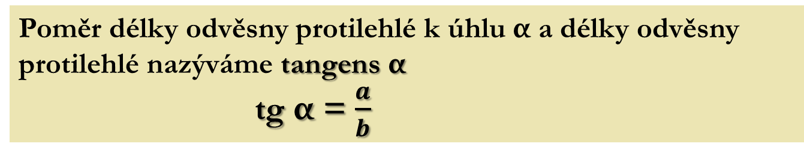
Pravoúhlý trojúhelník
Trojúhelník ABC je pravoúhlý
s pravým úhlem při vrcholu C.
C
b
a
α
A
B
c
Poměr délky odvěsny protilehlé k úhlu α a délky odvěsny protilehlé nazýváme tangens α
tg α = $\frac{a}{b}$
tg α = $\frac{protilehlá odvěsna}{přilehlá odvěsna}$

Slide 9
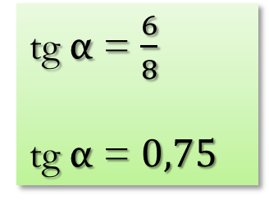
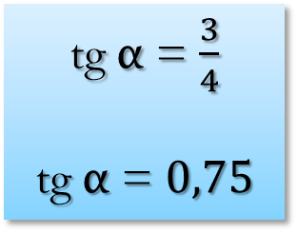
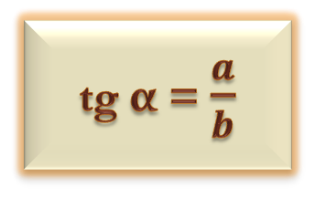
Funkce TANGENS
tg α = $\frac{a}{b}$
B
Mějme dva podobné trojúhelníky.
Z podobnosti plyne, že se shodují v úhlu α.
B´
6 cm
10 cm
5 cm
3 cm
α
C´
α
4 cm
A´
C
A
8 cm
tg α = $\frac{6}{8}$
tg α = $0,75$
tg α = $\frac{3}{4}$
tg α = $0,75$

Slide 10
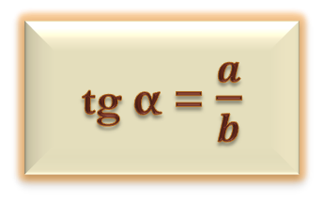
Funkce tangens
Každé velikosti ostrého úhlu α (0° < α < 90°)
je přiřazena jediná hodnota tg α.
Tato hodnota je funkce, nazýváme ji TANGENS.
Závěr :
tg α = $\frac{a}{b}$
Pro výpočet tg α můžeme použít jakýkoliv pravoúhlý trojúhelník
s úhlem o velikosti α.
?
α
?

Slide 11
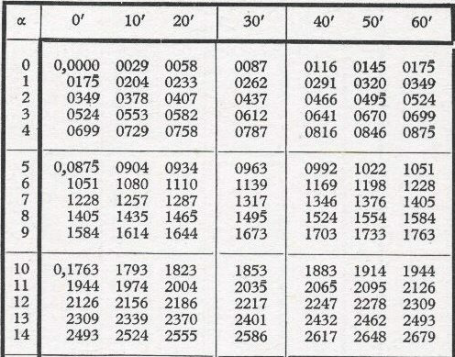
Jak určujeme hodnoty funkce TANGENS
TABULKY
Jak určíme hodnotu tangens
pomocí tabulek?
tg 5° =
0,0875
tg 9° 20´=
0,1644
tg 12°40´ =
0,2247

Slide 12

Hodnoty funkce tangens z tabulek
Hledejte v tabulkách.
Pak se podívejte, jak se mění hodnoty
funkce tangens rostoucí hodnotou úhlu.
tg 40° = _________
tg 45° = _________
tg 50° = _________
tg 55° = _________
tg 60° = _________
tg 65° = _________
tg 70° = _________
tg 75° = _________
tg 80° = _________
tg 85° = _________
tg 90° = _________
tg 0° = _________
tg 5° = _________
tg 10° = _________
tg 15° = _________
tg 20° = _________
tg 25° = _________
tg 30° = _________
tg 35° = _________

Slide 13
Hodnoty funkce tANGENS z tabulek a na kalkulačce
Hledáme v tabulkách
Hledáme na kalkulačce
tg 10°20´ = _________
tg 25°30´ = _________
tg 10°10´ = _________
tg 23°20´ = _________
tg 32°20° = _________
tg 28°40´ = _________
tg 39°50´ = _________
tg 63°30´ = _________
tg 45°20´ = _________
tg 10°20´ = _________
tg 25°30´ = _________
tg 10°10´ = _________
tg 23°20´ = _________
tg 32°20° = _________
tg 28°40´ = _________
tg 39°50´ = _________
tg 63°30´ = _________
tg 45°20´ = _________

Slide 14
Graf Funkce TANGENS
Stupně: | 0 | 10 | 20 | 30 | 40 | 50 | 60 | 70 | 75 | 80
tangens: | 0,00 | 0,18 | 0,36 | 0,58 | 0,84 | 1,19 | 1,73 | 2,75 | 3,73 | 5,67
Graf
tg α
pro úhly
0°< α < 90°

Slide 15
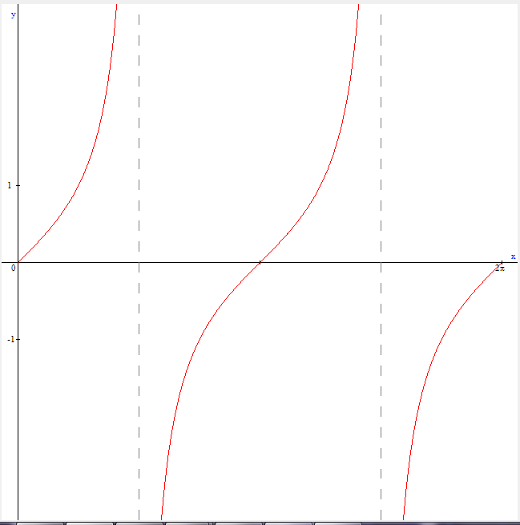
Graf Funkce TANGENS
… a takhle vypadá graf tg α pro úhly 0° < α < 360°

Slide 16
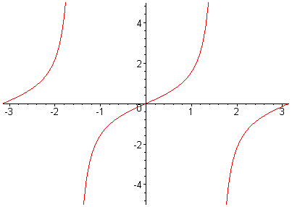
Graf Funkce TANGENS
Funkce tangens je funkce periodická s periodou π (π =180°)

Slide 17
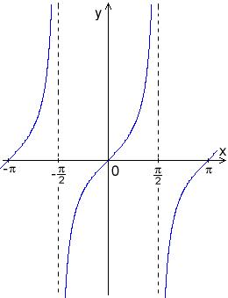
Funkce TANGENS
Definičním oborem
D(f) = R - {90° + k. 180°},
Tedy funkce tangens není definována pro úhel 90°, 270°, …
Obor funkčních hodnot
H(f) = (-∞ ; ∞)
Grafem je TANGENTOIDA

Slide 18
Zdroje
ODVÁRKO, Oldřich a Jiří KADLEČEK. Matematika pro 9. ročník základní školy. 2. vyd. Praha: Prometheus, 2004, 90 s. Učebnice pro základní školy (Prometheus). ISBN 978-80-7196-282-3.
Přispěvatelé Wikipedie, Goniometrická funkce [online], Wikipedie: Otevřená encyklopedie, c2013, Datum poslední revize 8. 03. 2013, 22:08 UTC, [citováno 20. 03. 2013] <http://cs.wikipedia.org/w/index.php?title=Goniometrick%C3%A1_funkce&oldid=9851461>
Přispěvatelé Wikipedie, Tangens [online], Wikipedie: Otevřená encyklopedie, c2013, Datum poslední revize 9. 03. 2013, 11:51 UTC, [citováno 27. 03. 2013] <http://cs.wikipedia.org/w/index.php?title=Tangens&oldid=9866050>
Grafy funkcí vytvořené pomocí programu Goniometrické Funkce 1.0.0.5.

